Slide 1
Tecnologías
Lenguaje: HTML, CSS y JS
Frameworks: Vue
Nota: La app sería una mezcla del concepto de Dreambox y la aplicación Hirevue de Accenture, con la diferencia de seleccionar avatares y solo utilizar chat de voz y no video, no fotos, el perfil de las habilidades se ve en una tarjeta del avatar del aspirante

Slide 2
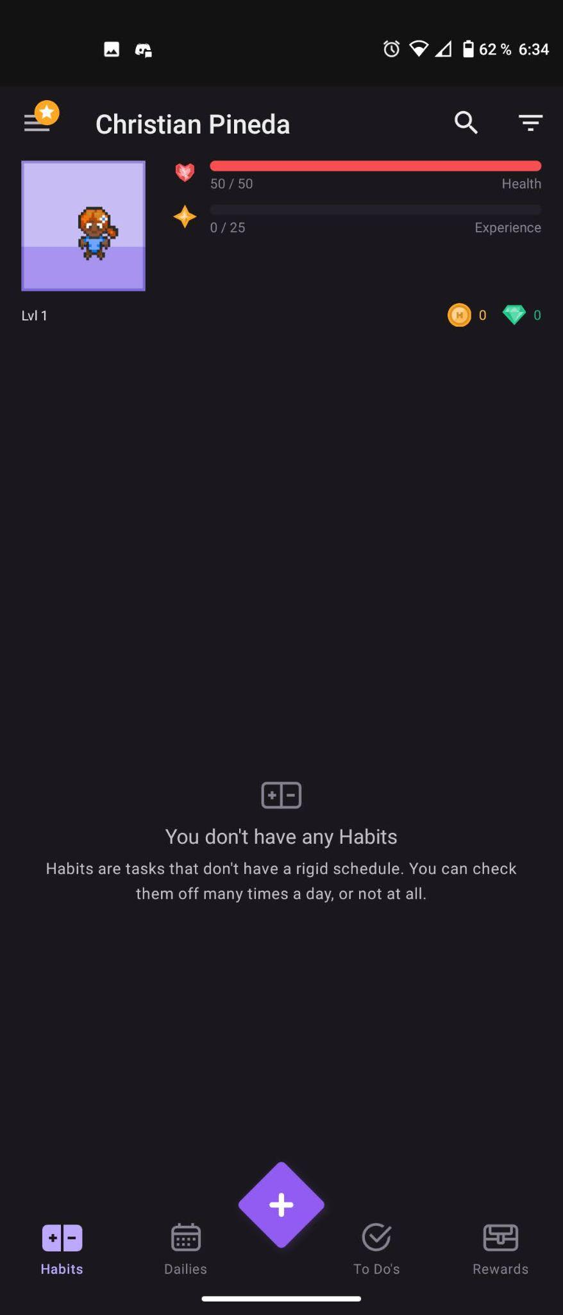
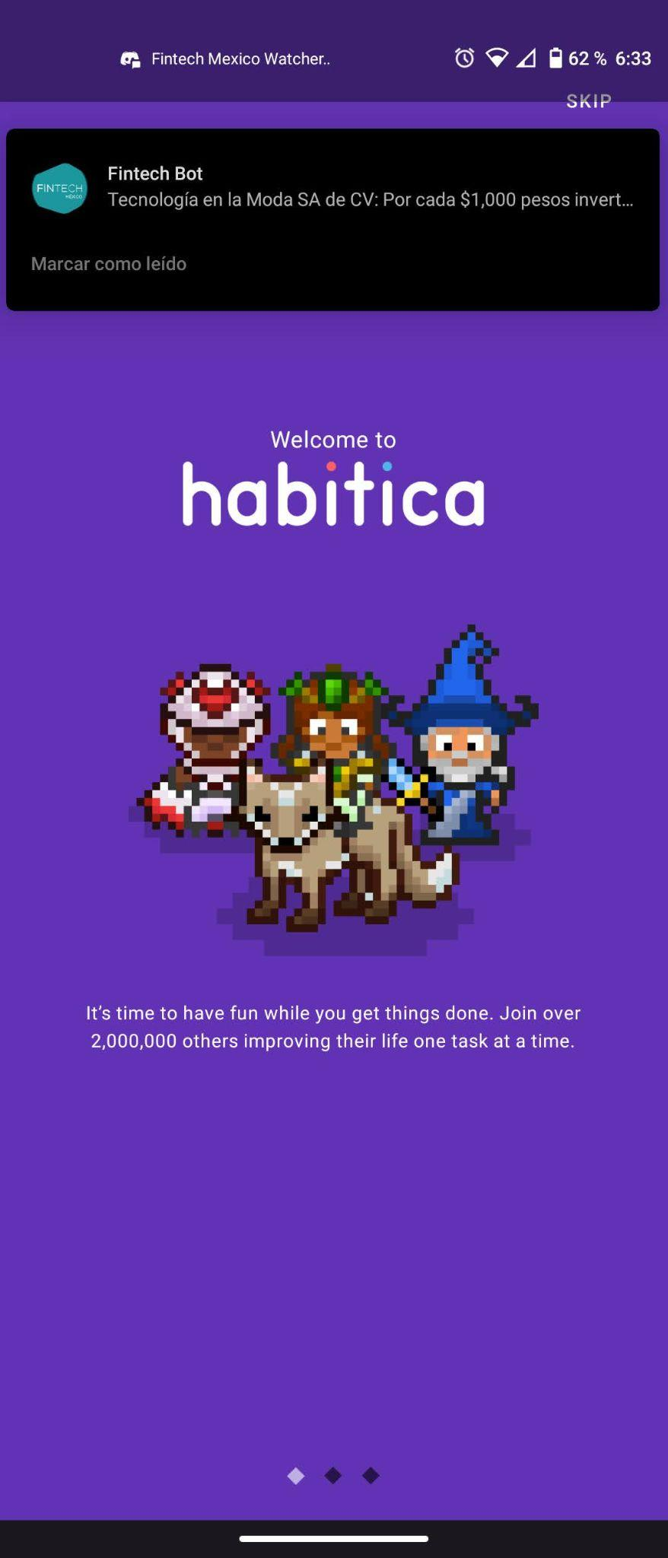
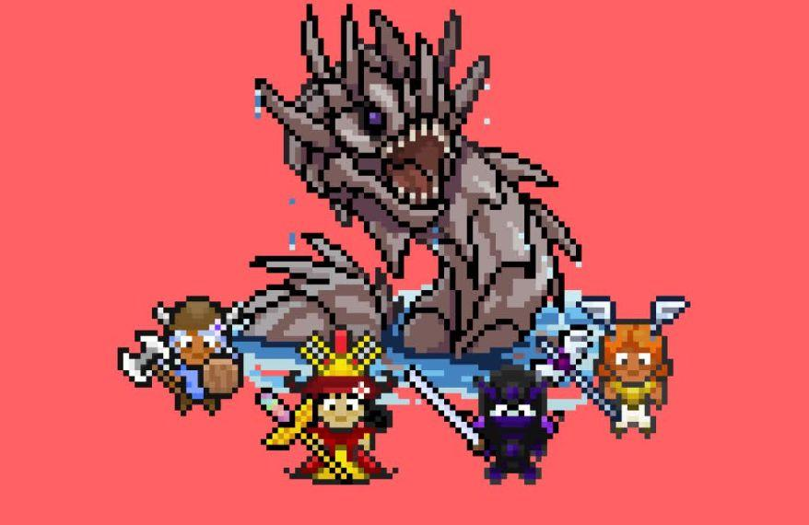
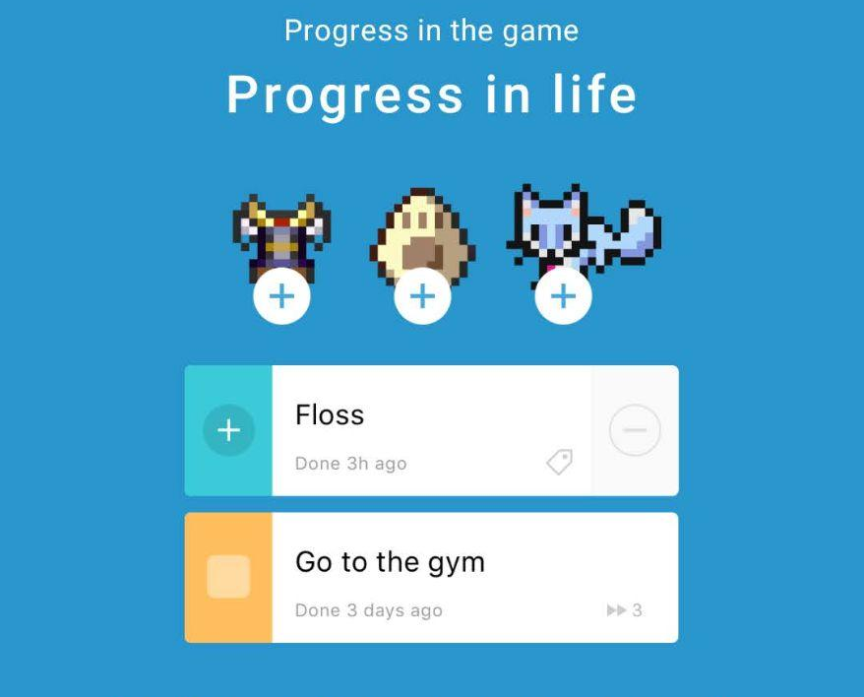
Prototipo
https://marvelapp.com/prototype/158i5189
Inspiración

Slide 3
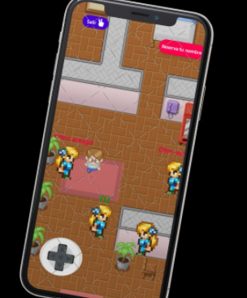
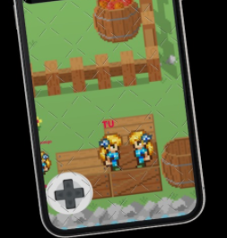
Prototipo de videojuego (a futuro) por salas (como en una feria de reclutamiento)

